Slide 1
网络空间安全技术

Slide 2
第8章
入侵检测技术及其发展

Slide 3
知识域：入侵检测技术
理解审计和监控的基本概念
理解入侵检测基本概念和工作原理
理解入侵检测的分类
理解各类入侵检测技术的实现流程和关键点
掌握入侵检测系统选择和使用中的基本注意事项

Slide 4






网络安全时间定义：及时检测和响应
Pt
时间
Dt
Rt
新定义：Pt > Dt + Rt

Slide 5
IDS存在与发展的必然性
网络攻击造成的破坏性和损失日益严重
网络安全威胁日益增长
单纯的防火墙无法防范复杂多变的攻击

Slide 6
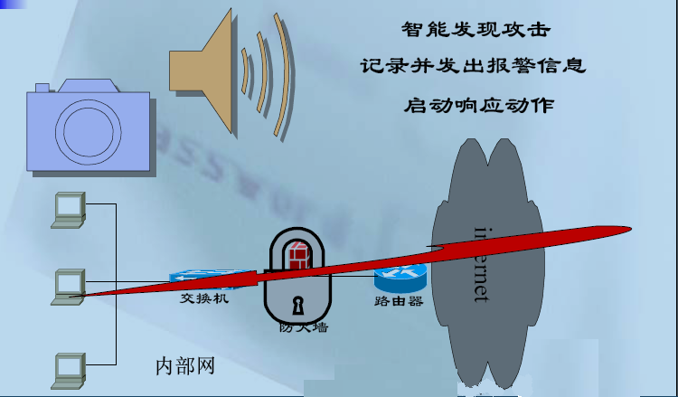
IDS的作用

Slide 7
为什么需要IDS
单一防护产品的弱点
  防御方法和防御策略的有限性
  动态多变的网络环境
  来自外部和内部的威胁

Slide 8
为什么需要IDS：网络安全工具的局限性
 | 优点 | 局限性
防火墙 | 可简化网络管理，产品成熟 | 无法处理网络内部的攻击
IDS | 实时监控网络安全状态 | 误警率高，缓慢攻击，新的攻击模式
Scanner | 完全主动式安全工具，能够了解网络现有的安全水平，简单可操作，帮助系统管理员和安全服务人员解决实际问题， | 并不能真正了解网络上即时发生的攻击
VPN | 保护公网上的内部通信 | 可视为防火墙上的一个漏洞
防病毒 | 针对文件与邮件，产品成熟 | 功能单一

Slide 9
为什么需要IDS
关于防火墙
  网络边界的设备，只能抵挡外部來的入侵行为
  自身存在弱点，也可能被攻破
  对某些攻击保护很弱
  即使透过防火墙的保护，合法的使用者仍会非法地使用系统，甚至提升自己的权限
  仅能拒绝非法的连接請求，但是对于入侵者的攻击行为仍一无所知

Slide 10
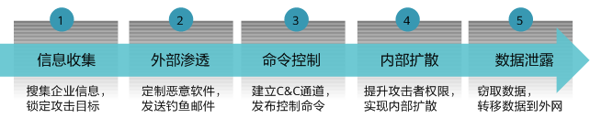
为什么需要IDS
（高级持续性威胁）
  防火墙对某些攻击保护很弱，例如APT攻击
Google Aurora极光攻击，由网络犯罪团伙精心策划，向Google员工发送了一条带有恶意连接的消息，当员工点击后，自动向攻击者的C&C Server（Command and Control Server）发送一个指令，并下载远程控制木马到电脑上，成为“肉鸡”，再利用内网渗透、暴力破解等方式获取服务器的管理员权限，员工电脑被远程控制长达数月之久，其被窃取的资料数不胜数，造成不可估量的损失。
关联分析、威胁溯源、攻击链挖掘

Slide 11
为什么需要IDS
入侵入门很容易
  入侵教程随处可见
  各种工具唾手可得

Slide 12

为什么需要IDS?
传统的信息安全方法采用严格的访问控制和数据加密策略来保护，但在复杂系统中，这些策略是不充分的，它们是系统安全不可缺的部分但不能完全保证系统的安全。
安全是过程
不仅仅是人！
不仅仅是设备！
IDS是安全的一部分！

Slide 13
入侵检测技术
什么是入侵？
入侵的分类
针对入侵构建防御系统
入侵检测系统的作用
入侵检测系统的功能
入侵检测系统的典型部署
入侵检测模型
入侵检测系统的分类
异常检测
特征检测
知识点

Slide 14
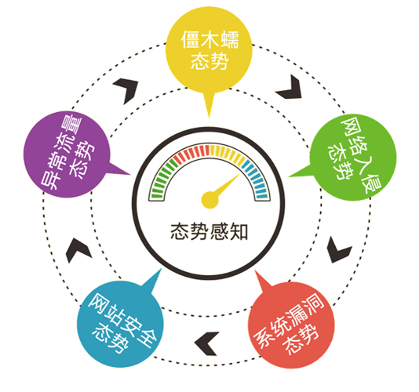
8.1 什么是入侵？
入侵（Intrusion）是指在非法或未经授权的情况下，试图存取或处理系统或网络中的信息，或破坏系统或网络正常运行，致使系统或网络的机密性、完整行和可用性受到破坏的故意行为。
Notes:
在介绍入侵检测系统前先来了解一些背景知识
网络入侵(hacking)通常是指具有熟练地编写和调试计算机程序的技巧,并使用这些技巧来获得非法或未授权的网络或文件访问,入侵进入公司内部网的行为。早先对计算机的非授权访问称为破解(cracking),而hacking则指那些熟练运用计算机的高手对计算机技术的运用。而随着时间的推移,媒体宣传导致了hacking变成了入侵的含义。

Slide 15
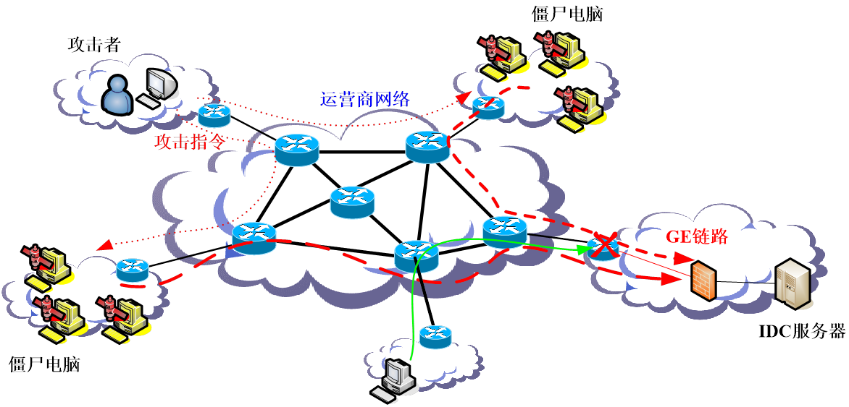
8.2 入侵的分类
攻击的类型：
  网络嗅探
  利用
    设计缺陷
    实现缺陷
  拒绝服务
攻击针对以下方面：
  网络
  操作系统
  应用

Slide 16
入侵检测与入侵检测系统
入侵检测（Intrusion Detection）是对入侵行为的发觉。通过计算机网络或计算机系统的关键点采集信息并进行分析，从中发现网络或系统中否有违反安全策略的行为和被攻击的迹象。
入侵检测系统（Intrusion Detection System，简称IDS）是指实现入侵检测功能的软件和硬件的集合。

Slide 17
8.3 针对入侵构建防御系统
在深度防御的安全架构中要想做到防止入侵要从三个方面着手：
预防入侵
检测入侵
对入侵做出响应
Notes:
在深度防御的安全架构中要想做到防止入侵要从三个方面着手。

Slide 18
针对入侵构建防御系统
预防入侵
  非常重要的第一步；
  阻止某些不良企图，例如防火墙无法检查和控制的；
  但是攻击仍然发生：
    网络、操作系统和应用在设计和实现上的缺陷；
    隧道技术；
    来自网络内部的攻击。
Notes:
防火墙做为第一道安全屏障仍存在许多不足

Slide 19
针对入侵构建防御系统
检测入侵
  采取预防措施阻止某些攻击;
  是否能够实时检测到剩余的攻击?
  监控各种恶意行为：
    网络流量;
    主机中的行为;
  实时分析大量的审计数据，来识别入侵或误用。
Notes:
对于入侵行为需要做到实时发现并将其阻断。防火墙只能阻止某些攻击而不是全部

Slide 20
针对入侵构建防御系统
对入侵做出响应
  实时响应；
  识别入侵并做出响应；
  做出反应以减小入侵造成的响应，并尽快恢复服务。

Slide 21
8.4 入侵检测系统的作用
入侵检测是一项重要的安全监控技术，目的是识别系统中入侵者的非授权使用及系统合法用户的滥用行为，尽量发现系统因软件错误、认证模块的失效、不适当的系统管理而引起的安全性缺陷并采取相应的补救措施。
作为防火墙的补充；
检测来自内部网络的攻击；
克服某些传统的防御机制的限制；
在“深度防御”的基础上成为安全框架的一部分；
在整个组织的网络中能够识别入侵或违反安全策略的行为，并能够做出回应。
Notes:
有了以上的背景知识以后，让我们来认识什么是入侵检测系统，它在安全框架中所起作用。
入侵检测是一项重要的安全监控技术,其目的是识别系统中入侵者的非授权使用及系统合法用户的滥用行为,尽量发现系统因软件错误、认证模块的失效、不适当的系统管理而引起的安全性缺陷并采取相应的补救措施。
作为防火墙的补充
检测来自内部网络的攻击

Slide 22
入侵检测系统的功能
自动检测入侵行为；
监视网络流量（Network IDS)和主机(Host IDS)中的操作；
分析入侵行为：
  基于特征
  基本异常
按预定的规则做出响应：
  阻止指定的行为。

Slide 23
8.5 入侵检测模型（分类）
通用入侵检测模型（Denning模型）
层次化入侵检测模型（IDM）
管理式入侵检测模型（SNMP-IDSM）

Slide 24
通用入侵检测模型（Denning模型）
  在1984年-1986年，在美国海军空间和海军战争系统司令部的资助下，Dorothy Denning给出了通用入侵检测系统模型。
  Denning提出了异常活动和计算机不当使用之间的相关性，该模型独立于任何特殊系统、应用环境、系统脆弱性或入侵种类，是一通用的入侵检测框架。
  能够检测出Hacker入侵、越权操作及其它种类的非正常使用计算机系统的行为。
  模型假设：入侵行为可以通过检查一个系统的审计记录、从中识别异常使用系统的入侵行为。

Slide 25
通用入侵检测模型（Denning模型）
假设：异常使用系统的入侵行为可以通过检查一个系统的审计记录来识别。
可检测的异常使用系统的行为：
– 黑客入侵
– 未授权操作或越权操作
– 其他
Denning模型实际上是一个基于规则的模式匹配系统
该模型未包含已知系统漏洞或攻击方法方面的知识

Slide 26
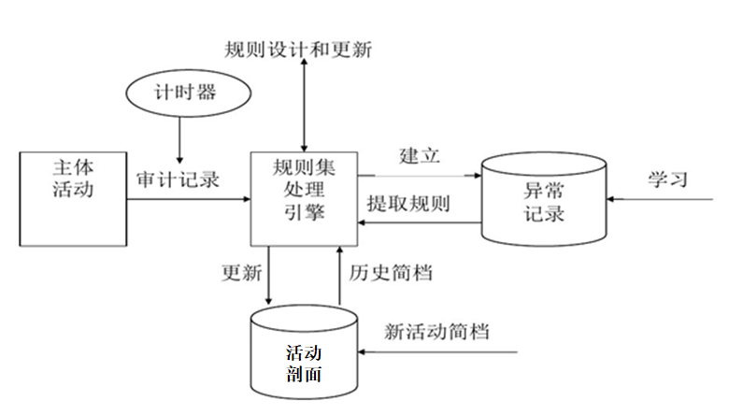
通用入侵检测模型（Denning模型）
Notes:
在一些系统中，响应器和管理器的功能由同一个模块执行，即可称为响应器,也可称为管理器.

Slide 27
Denning模型：审计记录
事件：用户注册、命令执行、文件访问等
格式：<Subject, Action, Object, Exception-Condition, Resource-Usage, Time-Stamp>
      Subject：主体，活动的发起者
      Action：主体对目标实施的操作
      Object：客体，活动的承受者
      Exception-Condition：系统对主体活动的异常报告
      Resource-Usage：系统的资源消耗情况
      Time-Stamp：活动的发生时间

Slide 28
Denning模型：活动剖面
具体实现依赖于检测方法；如采用统计方法，则可以从事件数量、频度、资源消耗等方面度量
定义了三种类型的随机变量
      事件计数器：记录特定事件的发生次数
      间隔计时器：记录两次连续发生事件之间的时间间隔
      资源计量器：记录某个时间段特定动作所消耗的资源量

Slide 29
Denning模型：活动剖面
格式：<Variable-name, Action-pattern, Exception-pattern, Resource-usage-pattern, Period, Variable-type, Threshold, Subject-pattern, Object-pattern, Value>
  Variable-name：识别活动剖面的标志
  Action-pattern ：用来匹配审计记录中的活动模式
  Exception-pattern ：用来匹配审计记录中的异常情况模式
  Resource-usage-pattern ：用来匹配审计记录中的资源使用模式
  Period：测量的间隔时间或采样时间
  Variable-type：用来定义一种特定的变量和统计模型
  Threshold：统计测试中一种表示异常的参数值
  Subject-pattern：用来匹配审计记录中主体的模式
  Object-pattern ：用来匹配审计记录中对象的模式
  Value：当前观测值和统计模型所用的参数值

Slide 30
Denning模型：异常记录和活动规则
异常记录格式：<Event, Time-stamp, Profile>
  Event：导致异常的事件
  Time-stamp：产生异常事件的时间戳
  Profile：检测到异常事件的活动剖面
活动规则：当一个审计记录或异常记录产生时应采取的动作，类型包括
  审计记录规则：触发新生成审计记录和动态的活动剖面之间匹配，以及更新活动剖面和检测异常行为
  异常记录规则：触发异常事件的产生，并将异常事件报告给安全管理员
  定期异常分析规则：定期触发产生当前的安全状态报告

Slide 31
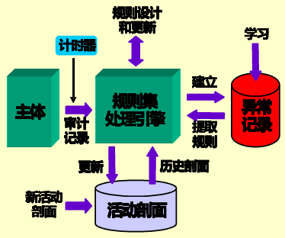
Denning模型图示
主体：系统操作的主动发起者，如进程、连接
对象：系统所管理的资源
审计记录：主体对对象实施操作时系统所产生的数据
活动剖面/简档：保存活动剖面/ 主体正常活动的有关信息
异常记录：记录异常事件的发生情况
规则集处理引擎 ：结合活动剖面分析接收到的审计记录，调整内部规则或统计信息，在有入侵时采取措施
这是一个基于规则的模式匹配系统，
该模型最大缺限
在于它没有包含已知系统漏洞或攻击方法的知识

Slide 32
层次化入侵检测模型IDM
  安全状态(Security State)层
  威胁(Thread)层
  上下文(Context)层
  主体(Subject)层
  事件(Event)层
  数据(Data)层
IDM模型给出了在推断网络中的计算机受攻击时数据的抽象过程，即IDM给出了将分散的原始数据转换为高层次的有关入侵和被监测环境的全部安全假设过程

Slide 33
层次化入侵检测模型IDM
IDM将IDS分为六个层次（由低至高）：
  数据(Data)层
  事件(Event)层
  主体(Subject)层
  上下文(Context)层
  威胁(Thread)层
  安全状态(Security State)层
IDM通过把收集到的分散数据进行加工抽象和数据关联操作，简化了对跨越单机的入侵行为的识别

Slide 34
IDM模型：数据层和事件层
数据层：
  主机操作系统的审计记录
  局域网监视器结果
  第三方审计软件包提供的数据
事件层：
  事件描述数据层的客体内容所表示的含义和固有的特征性质
  数据域：<Action, Domain>
  -Action描述了审计记录的动态特征，如进程执行、会话开始
  -Domain描述了审计记录的对象的特征，如标签、鉴别、审计、网络、系统、系统信息、用户信息、应用工具、拥有者和非拥有者等

Slide 35
IDM模型：主体层和上下文层
主体层：
  主体用来标识网络中跨越多台主机使用的用户
上下文层：
  上下文用来说明事件发生时所处的环境，或者给出事件产生的背景
  类型
  -时间型：以某个时间为参考点，利用相关的事件信息来检测入侵，如正常工作时不出现的操作在下班时出现
  -空间型：说明事件的来源与入侵行为的相关性，事件与特别的用户或主机相关联
  事件上下文使得可以对多个事件进行相关性入侵检测

Slide 36
IDM模型：威胁层和安全状态层
威胁层：
  可以根据滥用的特征和对象对威胁进行分类
  滥用类型
  -攻击：表明机器的状态发生了改变
  -误用：表示越权行为
  -可疑：入侵检测感兴趣的事件
  滥用对象
  -系统对象、用户对象（如无权限的用户）
  -被动对象（文件）、主动对象（运行的进程）
安全状态层：
  用1-100之间的某个数值来表示网络的安全状态，数字越大表示越不安全

Slide 37
管理式入侵检测模型（SNMP-IDSM）
北卡罗莱那州立大学的Felix Wu等人从网络管理的角度考虑IDS模型，提出基于SNMP的IDS模型，简称SNMP-IDSM。
SNMP-IDSM以SNMP为公共语言来实现IDS系统之间的信息交换和协同检测，它定义了IDS-MIB，使得原始事件和抽象事件之间关系明确，并且易于扩展这些关系。

Slide 38
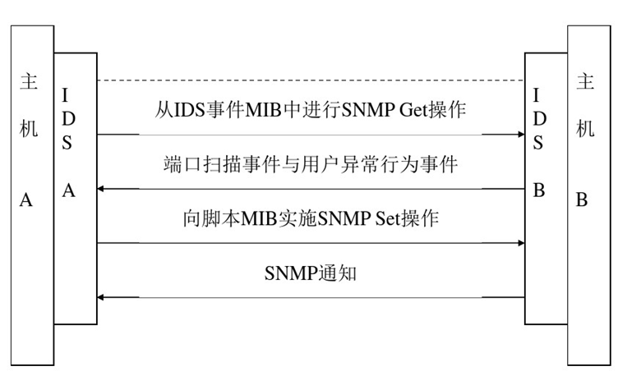
管理式入侵检测模型（SNMP-IDSM）

Slide 39
管理式入侵检测模型（SNMP-IDSM）
对于多个IDS的协同工作，从网络管理角度出发来建模
问题：不同IDS之间信息交换困难
– 数据格式？
– 语言？
SNMP-IDSM以SNMP为公共语言来实现IDS之间的消息交换和协同检测

Slide 40
SNMP-IDSM概念
定义了用来描述入侵事件的管理信息库（MIB）
入侵事件分类
  原始事件：引起安全状态迁移的事件或表示单个变量偏移的事件
  抽象事件：分析原始事件所产生的事件
攻击事件描述：<where, when, who, what, how>
  Where: 描述产生攻击的位置
  When: 用来描述事件的发生时间、终止时间、信息频度
  Who: 表示IDS检测到的事件
  What: 记录详细信息，如协议类型、协议说明
  How: 用来连接原始事件和抽象事件
类似威胁/漏洞报告

Slide 41
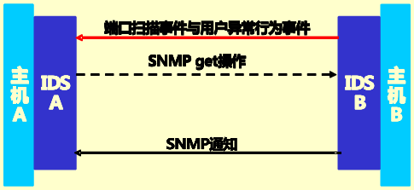
SNMP-IDSM工作原理
IDS B：监视主机B、请求最新IDS事件
IDS A观察到一个来自主机B的攻击企图：
  IDS A与IDS B联系；
  IDS B响应IDS A的请求；
  IDS B发布异常活动事件；

Slide 42
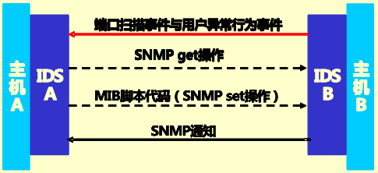
SNMP-IDSM工作原理
IDS A观察到一个来自主机B的攻击企图：
  IDS A使用MIB脚本发送代码给IDS B，用于收集主机B的网络活动和用户活动信息；
  IDS A根据所收集的信息进行入侵分析。

Slide 43
IDS A\B负责监视主机A\B和请求最新的IDS事件。
主机A的IDS A观察到 一个来自主机B的攻击企图
IDSA与IDSB联系
这些代码的执行结果表明用户X在某个时候攻击主机A，且IDS A还得知用户X来自于主机C。IDS A与IDS C联系，要求主机C向IDS A报告入侵事件。
主机
A
主机
B
I
D
S
A
从IDS事件MIB中进行
SNMP Get操作
I
D
S
B
IDSB响应IDSA的请求，IDSB 半小时前发现有人扫描主机B
端口扫描事件与用户异
常行为事件
向脚本MIB实施
SNMP Set操作
SNMP通知
为了验证和寻找攻击者的来源，IDSA使用MIB脚本发送一些代码给IDSB。这些代码的功能类似于“netstat、lsof”等，搜集主机B的网络活动和用户活动的信息。

Slide 44
入侵检测系统：CIDF架构
CIDF(Common Intrusion Detection Framework，http：//www.gidos.org/）
阐述了一个入侵检测系统的通用模型。
CIDF将入侵检测系统需要分析的数据统称为事件（Event），事件可以是网络中的数据包，也可以是从系统日志等其他途径得到的信息。
CIDF讨论关于入侵检测系统协同的问题，主要介绍一种通用入侵说明语言（CISL），即系统事件、分析结果及响应指示的通用表示。把入侵检测系统从逻辑上分为面向任务的组件。
CIDF试图规范一种通用的语法格式和编码方式以表示在组件边界传递的数据。

Slide 45
入侵检测系统的通用模型(CIDF)
组成：
事件生成器
事件分析器
事件响应器
事件数据库
事件分析器的功能主要分为两个方面：一是用于分析事件产生器搜集到的数据，区分数据的正确性，发现非法的或者具有潜在危险的、异常的数据现象，通知响应单元做出入侵防范；一是对数据库保存的数据做定期的统计分析，发现某段时期内的异常表现，进而对该时期内的异常数据进行详细分析。
事件产生器采集和监视被保护的系统数据，这些数据可以是网络的数据包，也可以是从系统日志等其他途径搜集到的信息。并且将这个数据进行保存，一般是保存到数据库中。
交互数据
交互数据
行动
事件生成器
事件分析器
事件响应器
事件数据库记录事件分析单元提供的分析结果，同时记录下所有来自于事件产生器的事件，用来进行以后的分析与检查。
事件响应器是协同事件分析器工作的重要组成部分，一旦事件分析器发现具有入侵企图的异常数据，响应单元就要发挥作用，对具有入侵企图的攻击施以拦截、阻断、反追踪等手段，保护被保护系统免受攻击和破坏。
交互数据
事件数据库

Slide 46
入侵检测通用模型
数据源
模式匹配器
系统轮廓分析引擎
数据库
入侵模式库
异常检测器
响应和恢复机制

Slide 47
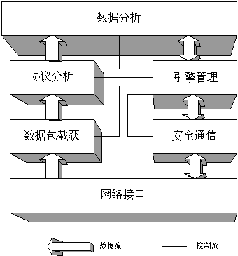
入侵检测引擎工作流程

Slide 48
入侵检测系统的组成
    模式识别方法:
    统计分析方法
      基于常规活动的分析方法(CPU使用\I/O使用\目录操作\文件操作\网络访问操作\应用系统的启动项调用进行分析与检测)
      基于神经网络的分析方法
      基于专家系统的分析方法
      完整性分析方法
信息采集
信息分析
攻击响应
    发出警报
    终止连接
    断开链路
    引入陷阱
    系统日志文件信息
    目录和文件的完整性信息
    程序执行中的异常行为
    物理形式的入侵信息(网络硬件连接\未经授权的物理资源访问)

Slide 49
8.6 入侵检测系统的分类
按检测分析技术方法
  异常检测
  特征检测
按检测范围
  基于主机
  基于网络
  基于网络节点

Slide 50
IDS分析技术分类
  异常检测：通过采集和统计来发现网络或系统中可能出现的异常行为，向管理员提出警告。
  特征检测：通过对采集的信息按已知的知识进行分析，来发现正在发生和已经发生的入侵行为。
分析策略 | 特征检测 | 异常检测
缺省即允许 | 基于信号的特征检测 | 基于机器学习的异常检测
缺省即禁止 | 基于策略的特征检测 | 基于轮廓的异常检测

Slide 51
8.7 异常检测(Anomaly Detection)
异常检测是指根据非正常行为(系统或用户)和使用计算机非正常资源来检测入侵行为。
关键在于建立用户及系统正常行为模型,检测实际活动以判断是否背离正常的行为模型。
也称为基于行为的检测
首先建立起用户的正常使用模式（即知识库）
标识出不符合正常模式的行为活动
假设所有的入侵行为是异常的；
基于系统和基于用户的异常；
比较符合安全的概念，但是实现难度较大
  正常模式（的知识库）难以建立
  难以明确划分正常模式和异常模式
Notes:
异常检测是指根据非正常行为(系统或用户)和使用计算机非正常资源来检测入侵行为。
关键在于建立用户及系统正常行为模型,检测实际活动以判断是否背离正常的行为模型。
漏报、误报率高
入侵者可以逐渐改变自己的行为模式来逃避检测
合法用户正常行为的突然改变也会造成误警

Slide 52
异常检测
优点：
  可检测未知的攻击；
  自适应、自学习功能；
  不需要先验知识。
关键问题：
  “正常”行为特征的选择；
  统计算法、统计点的选取等。
使用的检测方法
  基于统计方法的入侵检测技术
  基于神经网络的入侵检测技术
  基于专家系统的入侵检测技术
  基于模型推理的入侵检测技术
数据来源
  审计日志或网络流量
  特殊用途的数据收集机制
  ……

Slide 53
异常检测常用技术
通过建立主体正常行为模型来发现其异常行为，从而达到发现未知攻击的目的
基本假设：
  无论程序还是用户，其行为在时间和空间域中表现出紧密的相关性。

Slide 54
异常检测常用技术
量化分析技术
  使用数字来表征主体的行为属性。
  目标完整性检测
    系统定时地计算校验值，与预先存储的参考值进行比较，如果检验值超过了指定的阈值，则认为发生异常。
    最著名的目标完整性检查工具是Tripwire， unix下文件系统完整性检查，对每个要监控的文件产生一个数字签名。
  门限检测
    记录主体在某一段时间内的行为属性，及变化情况，与预先敲定的门限范围做比较，如果出现较明显的偏差，就认为系统发生了异常。
    如系统预先敲定某一时间内的合法用户登录次数等

Slide 55
异常检测常用技术
基于传统统计方法的异常检测
  系统主体（用户、进程等）行为在一定时间内表现出一定的统计规律。监测主体的短期行为与历史行为进行比较来判断是否有入侵。
  IDES/NIDES（Intrusion Detection Expert System/Next-generation Intrusion Detection Expert System)就是采用的这种方式。

Slide 56
异常检测常用技术
基于（隐）马尔科夫过程的异常检测技术
  HMM是马尔科夫模型的一个扩展，是二维马尔科夫过程，包括具有状态转移概率的马尔科夫链和输出观察值的随机过程。
  HMM的训练方法有Baum－Welch或EM（Expectation Maximization)算法，以及GEM（Generalized EM)算法等。
  Sung-Bae Cho应用HMM构建一IDS，其思路是将攻击方的攻击看成是从普通用户或从非法用户转成超级用户的过程。
正常行为训练模块
BSM日志记录
预处理模块
BW方法
正常行为训练模块基于所收集的正常日志记录形成正常行为HMM模型，而异常检测模块比较实时行为日志与正常行为的HMM模型，判断是否有异常
日志记录提取模块
门限设计模块
正常Privilege Flows轮廓
Privilege
Flow
检测模块
异常检测模块
分析决策模块

Slide 57
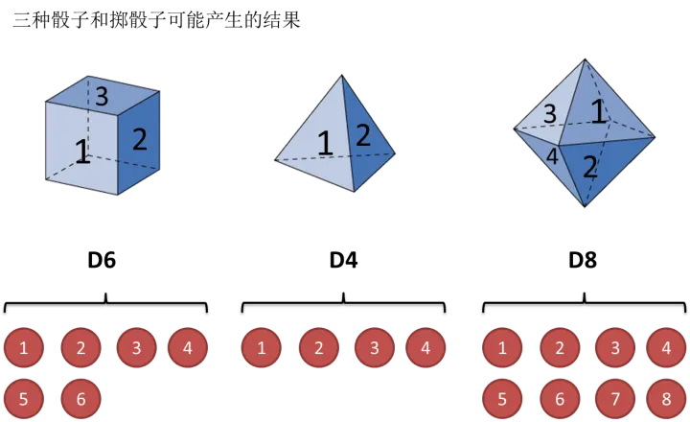
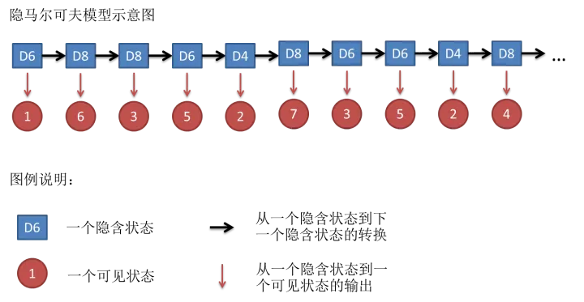
异常检测常用技术
基于（隐）马尔科夫过程的异常检测技术
假设掷骰子，可能得到一串数字（掷10次）：1 6 3 5 2 7 3 5 2 4。这串数字叫做可见状态链，另还有一串隐含状态链，例如隐含状态链就是用的骰子的序列。比如，隐含状态链有可能是：D6 D8 D8 D6 D4 D8 D6 D6 D4 D8
但是应用HMM模型时，往往是缺失了一部分信息，例如知道骰子有几种，每种骰子是什么，但是不知道掷出来的骰子序列；有时候只看到很多次掷骰子的结果，剩下的什么都不知道。如何应用算法去估计这些缺失的信息，就成了一个很重要的问题。

Slide 58
异常检测常用技术
基于神经网络的异常检测技术
  输入数据主要包括三个方面，
    在一段时间内进出该网络的数据包数；
    网络连接信息；
    用户在一定时间内操作的命令。
基于免疫学的入侵检测
  对于一个特定的进程（程序），系统调用序列是相对稳定的，使用系统调用序列表征主机的“自我”，任何有别于这种“自我”的系统调用认为是非“自我”的。

Slide 59
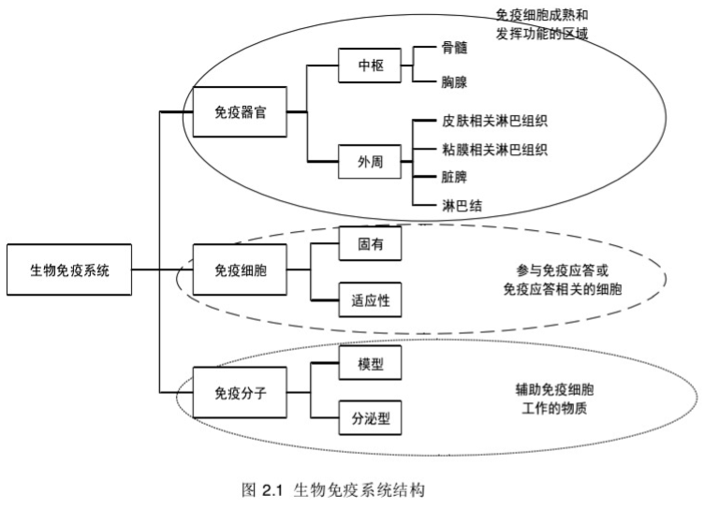
基于免疫学的入侵检测

Slide 60
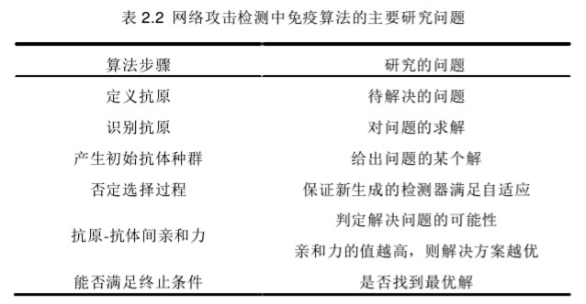
异常检测常用技术
基于免疫学的入侵检测

Slide 61
异常检测常用技术
基于遗传算法的异常检测技术
  有两类：
    直接利用遗传算法处理主机获取的信息；
    把遗传算法作为一种辅助手段处理获取的信息。
基于支持向量机的异常检测技术
  其理论基础是最在边缘算法，其思想是针对两分类问题，在高维空间中寻找一个超平面作为两类的分割，以保证最小的分类错误率。

Slide 62
8.8 特征检测(misuse detection)
特征检测是指运用已知攻击方法,根据已定义好的入侵模式,通过判断这些入侵模式是否出现来检测
也称为误用检测
是针对已知（类似）的攻击行为和间接的违背系统安全策略行为的检测，攻击和系统漏洞库是特征检测的基础。
建立入侵行为模型(攻击特征库)；
判别当前行为活动是否符合已知的攻击模式
假设可以识别和表示所有可能的特征；
基于系统的和基于用户；
目前研究工作比较多，并且已经进入实用
Notes:
特征检测是指运用已知攻击方法,根据已定义好的入侵模式,通过判断这些入侵模式是否出现来检测
准确性高

Slide 63
优点：
  准确率高；
  算法简单。
关键问题：
  有所有的攻击特征，建立完备的特征库；
  特征库要不断更新（动态性）；
  无法检测新的入侵。
数据来源
  审计日志或网络流量
  特殊用途的数据收集机制

Slide 64
特征检测
使用的检测方法
  基于专家系统的检测技术
    根据安全专家对可疑行为的分析经验来形成一套推理规则，然后再在此基础之上构成相应的专家系统，并应用于入侵检测。基于规则的专家系统或推进系统的也有一定的局限性。
  基于简单规则的模式匹配技术
  基于攻击签名分析的检测技术
    把获得的攻击知识翻译成可在系统审计轨迹中直接发现的信息，在检测时不需要语义级的攻击描述
Notes:
特征检测是指运用已知攻击方法,根据已定义好的入侵模式,通过判断这些入侵模式是否出现来检测

Slide 65
使用的检测方法
  基于统计模式匹配的检测技术
    把系统审计轨迹视为抽象事件流，使用CPN来描述攻击者的攻击模式、入侵检测器作用模式匹配器
  基于状态转换分析的检测技术
    考虑攻击行为对每步系统状态转移的影响，可检测协同攻击和利用用户会话的攻击行为

Slide 66
使用的检测方法
  基于模型推理
  用基于模型的推理方法人们能够为某些行为建立特定的模型，从而能够监视具有特定行为特征的某些活动。根据假设的攻击脚本，这种系统就能检测出非法的用户行为。
  一般为了准确判断，要为不同的攻击者和不同的系统建立特定的攻击脚本。

Slide 67
使用的检测方法
  基于神经网络的检测技术
    采用神经网络技术，根据实时检测到的信息有效地加以处理作出攻击可能性的判断。神经网络技术可以用于解决传统的统计分析技术所面临的以下问题：
      难于建立确切的统计分布
      难于实现方法的普适性
      算法实现比较昂贵
      系统臃肿难于剪裁

Slide 68
  其他的检测技术
使用的检测方法
免疫系统方法
遗传算法
基于代理检测
数据挖掘
机器学习
模糊数学

Slide 69
8.9 主机入侵检测系统
基于主机的入侵检测系统是以代理软件的形式安装在每台主机或服务器上，以监测主机上的各种活动；
代理软件实现对入侵的检测分析；
由代理软件向统一的管理/策略服务器发送日志和告警信息。
按照检测对象的不同，基于主机的入侵检测系统可以分为两类：
    网络连接检测
    主机文件检测

Slide 70
网络连接检测
网络连接检测是对试图进入该主机的数据流进行检测，分析确定是否有入侵行为。
网络连接检测可以有效地检测出是否存在攻击探测行为。
攻击探测几乎是所有攻击行为的前奏。
系统管理员可以设置好访问控制表，其中包括容易受到攻击探测的网络服务，并且为它们设置好访问权限。如果入侵检测系统发现有对未开放的服务端口进行网络连接，说明有攻击者在寻找系统漏洞，这些探测行为就会被入侵检测系统记录下来。
未经授权的连接也列入检测对象

Slide 71
主机文件检测
通常入侵行为会在主机的各种相关文件中留下痕迹，主机文件检测能够帮助系统管理员发现入侵行为或入侵企图，及时采取补救措施。
主机文件检测的检测对象主要包括以下几种：
（1）系统日志
系统日志文件中记录了各种类型的信息，包括各用户的行为记录。如果日志文件中存在着异常的记录，就可以认为已经或正在发生网络入侵行为。这些异常包括不正常的反复登录失败记录、未授权用户越权访问重要文件、非正常登录行为等。

Slide 72
（2） 文件系统
攻击者会修改网络主机上包含重要信息的各种数据文件，可能会删除或者替换某些文件，或者尽量修改各种日志记录来销毁攻击行为可能留下的痕迹。如果入侵检测系统发现文件系统发生了异常的改变，例如一些受限访问的目录或文件被非正常地创建、修改或删除，就可以怀疑发生了网络入侵行为。
（3） 进程记录
主机系统中运行着各种不同的应用程序，包括各种服务程序。每个执行中的程序都包含了一个或多个进程。每个进程都存在于特定的系统环境中，能够访问有限的系统资源、数据文件等，或者与特定的进程进行通信。黑客可能将程序的进程分解，致使程序中止，或者令程序执行违背系统用户意图的操作。如果入侵检测系统发现某个进程存在着异常的行为，就可以怀疑有网络入侵。

Slide 73
主机入侵检测系统
主机入侵检测系统的优点：
  在长期监控谁访问什么
  可以将问题映射到一个具体的用户ID
  系统可以跟踪滥用行为的变化
  适用于加密环境
  可以运行在交换环境中
  监测分布在多台主机上的负载，并只将有关数据上报中央控制台

Slide 74
主机入侵检测系统
主机入侵检测系统的缺点：
  无法监测网络活动；
  审计机制的运行增加了系统负载；
  审计记录会占用大量的存储空间；
  由于操作系统的漏洞可能破坏代理软件的有效性；
  不同类型的操作系统需要不同的代理软件；
  升级的问题；
  更高的部署和维护成本。

Slide 75
8.10 网络入侵检测系统
以混杂模式接入网络；
感应器可部署在网络的关键位置；
将日志/告警信息发送至位于企业防火墙内部的服务器。
基于网络的入侵检测系统通常是作为一个独立的个体放置于被保护的网络上
使用原始的网络分组数据包作为进行攻击分析的数据源
一般利用一个网络适配器来实时监视和分析所有通过网络进行传输的通信。
一旦检测到攻击，入侵检测系统应答模块通过通知、报警以及中断连接等方式来对攻击做出反应。

Slide 76
检测引擎设计技术
模式匹配技术
  从网络数据包包头开始和攻击特征比较。
    相同，则检测到一个可能攻击
    不同，从网络数据包下一个位置重新开始比较。
  直至检测到攻击或网络数据包中所有字节匹配完毕，一个攻击特征匹配结束。
  对每一个攻击特征，重复前面两步
  直到每一个攻击特征匹配完毕，对给定数据包的匹配完毕。

Slide 77
协议分析
IP
ICMP
FTP
OSPF
Telnet
IPX
TCP
POP3
PPP
IGMP
SMTP
协议
EGP
HTTP
IPV6
GGP
NFS
NetBEUI
UDP
DNS
TFTP
ATM

Slide 78
网络入侵检测系统
网络入侵检测系统的优点：
  不需重新配置或重定向日志机制即可快速获取信息；
  其部署不影响现有的网络架构或数据源；
  实时监视与检测网络攻击或误用；
  与操作系统无关；
  不会增加系统开销。

Slide 79
网络入侵检测系统
网络入侵检测系统的缺点：
  无法分析加密的数据；
  从网络流量可以推断发生了什么，但不能判断结果；
  对全交换网络需要配置交换机端口镜像；
  对于带宽的要求较高。

Slide 80
8.11 网络节点入侵检测系统
安装在网络节点的主机中；
结合了NIDS和HIDS的技术；
适合于高速交换环境和加密环境。

Slide 81
8.12 入侵的响应方式
IDS控制台显示告警信息；
通过电子邮件向管理员发送告警信息；
根据预先设定的规则阻断连接；
  IDS自身阻断
  与防火墙联动
采取事件归并，以确保响应机制不被入侵者利用，导致拒绝服务。
Notes:
以防止响应机制被入侵者利用，导致拒绝服务。

Slide 82
8.13 IDS的两个指标
漏报率(false negative)
  指攻击事件没有被IDS检测到
误报率(false alarm rate)
  把正常事件识别为攻击并报警
  误报率与检出率成正比例关系
100%
误报率
0 检出率(detection rate) 100%

Slide 83
8.14 基于网络的IDS系统实现
收集网络流量数据
  利用sniff技术
  把IDS配置在合理的流量集中点上，比如与防火墙或者网关配置在一个子网中
利用某些识别技术
  基于模式匹配的专家系统
  基于异常行为分析的检测手段
  ……

Slide 84

一个轻量的网络IDS: SNORT
内容概要：
  Snort简介
  Snort安装与配置 Linux / Windows
  Snort规则介绍
  Snort检测

Slide 85
Snort简介
是一个基于简单规则匹配的IDS
源码开放，跨平台(C语言编写，可移植性好)
利用libpcap作为捕获网络流中数据包的工具
特点
  设计原则：性能、简单、灵活
  包含三个子系统：数据包解码器、检测引擎、日志和报警系统
  链表存储检测规则——规则链
  内置了一套插件子系统，作为系统扩展的手段
  命令行方式运行，也可以用作一个Sniffer工具

Slide 86
Snort简介
Snort由三个重要的子系统构成：
  数据包解码器：对捕获的数据包进行解析、预处理，统一格式，以便交给检测引擎进行规则匹配
  检测引擎：规则建立（链表）+递归匹配规则
  日志与报警系统：将检测引擎处理后的数据包送到系统日志文件或产生告警

Slide 87
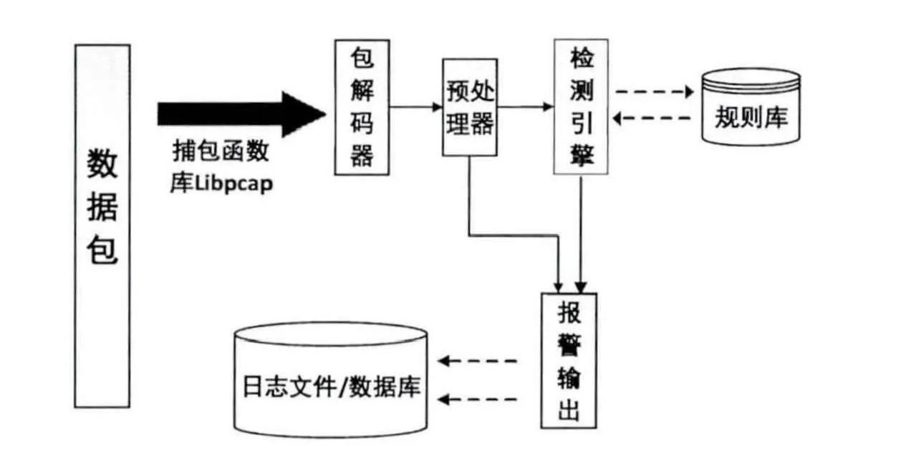
Snort简介
解析数据包
扩展功能
e.g.解码;重组
匹配规则
建立规则链
超出正常访问情况

Slide 88
Snort简介
预处理器
  扩展了Snort功能，使得用户可以容易地加入模块化的插件，例如解码snort不支持的协议。
输出模块
  使得Snort能够以更加灵活的方式来格式化和显示对用户的输出，通过在规则文件中指定output关键字，可以在运行时加载对应的输出模块。

Slide 89
Snort简介-相关库
  Libpcap 网络数据包捕获函数库，负责捕获和过滤数据包
  Libnet 提供了网络数据包的构造、处理和发送功能
  DAQ 数据采集库
  libnetfilter_queue 接收处理内核队列里缓冲的数据包
  flex 词法分析器
  Bison 语法分析器，常和flex搭配使用
  zliblg-dev 压缩函数库
  BASE 可视化工具，可将snort的报警数据以图表展示
Notes:
与libpcap类似，常用来编写有关网络测试、网络监控的工具

Slide 90
Snort的安装
Linux环境下的安装（安装必备组件）：
  # sudo apt update
  # sudo apt-get install -y build-essential libpcap-dev libpcre3-dev libdumbnet-dev bison flex zlib1g-dev liblzma-dev openssl libssl-dev
  # sudo apt-get install -y libnghttp2-dev
  # wget https://snort.org/downloads/snort/daq-2.0.7.tar.gz
  # tar -xvzf daq-2.0.7.tar.gz

Slide 91
Snort的安装
Linux环境下的安装（安装必备组件）：
  进入目录
    # cd daq-2.0.7
  执行configure文件，检查依赖关系，生成makefile
    # ./configure
  编译并安装
    # make && sudo make install

Slide 92
Snort的安装
Linux环境下的安装（必备组件已完成安装）：
  # wget https://snort.org/downloads/snort/snort-2.9.20.tar.gz
  # tar –zxvf snort-2.9.20.tar.gz
  # cd snort-2.9.20
  # ./configure --enable-sourcefire
  # sudo make && sudo make install

Slide 93
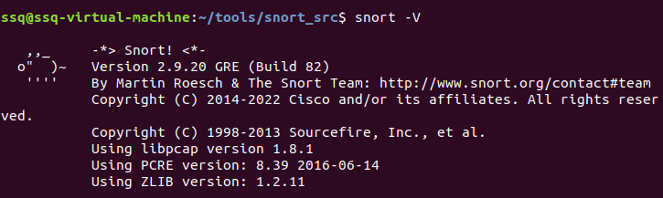
Snort的安装
安装成功：
  # snort –V

Slide 94
Snort的安装
编译时出错 rpc：rpc/rpc.h: No such file or directory
  # sudo apt install libntirpc-dev
  头文件的路径不对，正确的路径是/usr/include/tirpc/rpc
  把编译时候提示报错的地方改成#include <tirpc/rpc/xxx.h>
    # grep '#include <rpc' ./ -lr | xargs sed -i 's/#include <rpc\//#include <tirpc\/rpc\//g'
    # grep '#include <netconfig' ./ -lr | xargs sed -i 's/#include <netconfig.h>/#include \"..\/netconfig.h\"/g'

Slide 95
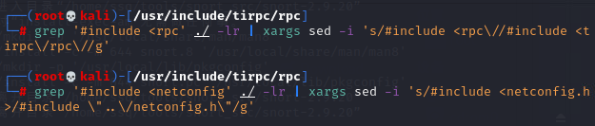
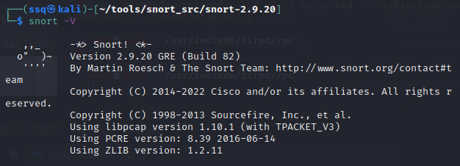
Snort的安装
编译时出错rpc：rpc/rpc.h: No such file or directory

Slide 96
Snort配置
系统配置
  创建snort用户和组
  创建需要的文件夹并调整权限
配置snort全局设定: snort.conf
  配置文件夹路径
  配置主机网络信息
  配置输出和规则文件

Slide 97
Snort配置
  创建snort用户和组
    #sudo groupadd snort
    #sudo useradd snort -r -s /sbin/nologin -c SNORT_IDS -g snort
  创建snort目录
    #sudo mkdir /etc/snort
    #sudo mkdir /etc/snort/rules
    #sudo mkdir /etc/snort/rules/iplists
    #sudo mkdir /etc/snort/preproc_rules
    #sudo mkdir /usr/local/lib/snort_dynamicrules
    #sudo mkdir /etc/snort/so_rules

Slide 98
Snort配置
  创建存储规则和ip列表的文件
    #sudo touch /etc/snort/rules/iplists/black_list.rules
    #sudo touch /etc/snort/rules/iplists/white_list.rules
    #sudo touch /etc/snort/rules/local.rules
    #sudo touch /etc/snort/sid-msg.map
  创建日志文件
    #sudo mkdir /var/log/snort
    #sudo mkdir /var/log/snort/archived_logs

Slide 99
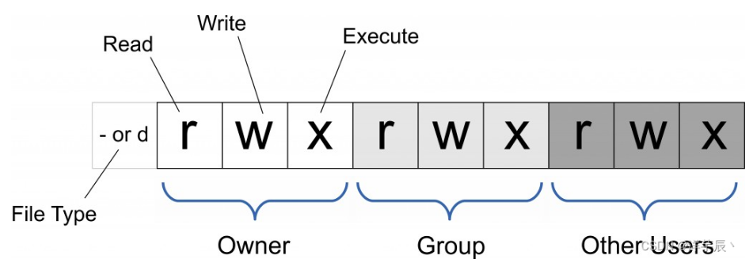
Snort配置
  调整读写执行权限
    #sudo chmod -R 5775 /etc/snort
    #sudo chmod -R 5775 /var/log/snort
    #sudo chmod -R 5775 /var/log/snort/archived_logs
    #sudo chmod -R 5775 /etc/snort/so_rules
    #sudo chmod -R 5775 /usr/local/lib/snort_dynamicrules
  调整用户和用户组属性
    #sudo chown -R snort:snort /etc/snort
    #sudo chown -R snort:snort /var/log/snort
    #sudo chown -R snort:snort /usr/local/lib/snort_dynamicrules
Notes:
chmod 8进制数字表示权限
权限分为三种：读（r=4），写（w=2），执行（x=1） 。 综合起来还有可读可执行（rx=5=4+1）、可读可写（rw=6=4+2）、可读可写可执行(rwx=7=4+2+1)。
对文件所有者和用户组可读可写可执行，对其他用户可读可执行
文件在执行阶段具有文件所有者的权限，且不可被没有写权限的用户删除

Slide 100
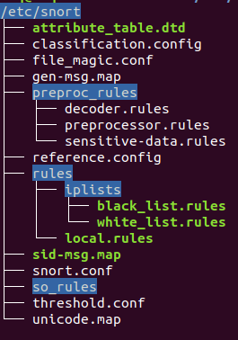
Snort配置
  将解压后snort中的文件复制到新建的文件夹中
    #cd ~/snort-2.9.20/etc/
    #sudo cp *.conf* /etc/snort
    #sudo cp *.map /etc/snort
    #sudo cp *.dtd /etc/snort
    #cd ~/snort_src/snort-2.9.20/src/dynamic_preprocessors/build /usr/local/lib/snort_dynamicpreprocessor/
    #sudo cp * /usr/local/lib/snort_dynamicpreprocessor/

Slide 101
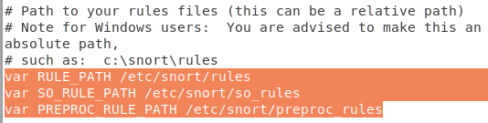



Snort配置-编辑snort.conf
主机IP
规则文件路径
输出告警日志
启用local.rules规则文件

Slide 102
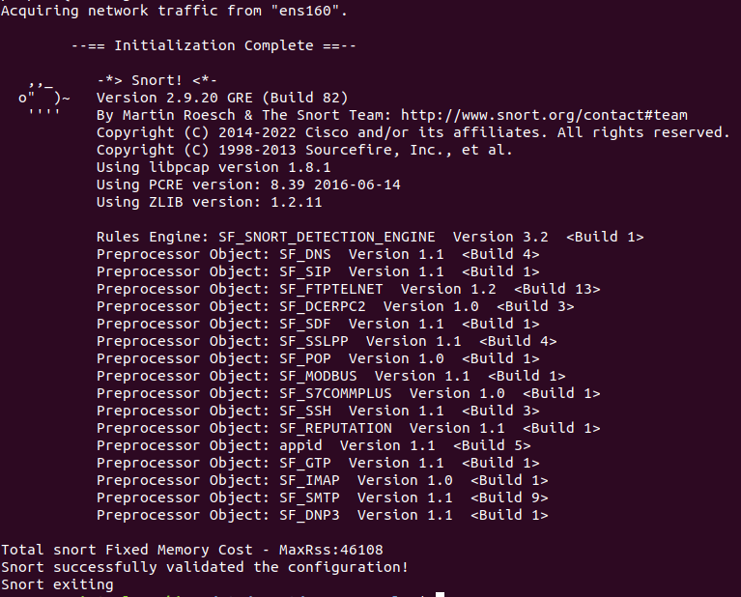
Snort测试
指定配置文件路径
启动snort
指定网卡
  sudo snort -T -c /etc/snort/snort.conf -i ens160 # 用ifconfig查看网卡

Slide 103
Snort命令行
Snort的命令行参数很多，可使用Snort - ?命令列出
常见的参数有：
    -A 设置报警模式
    -c 使用配置文件，指定路径
    -i 指定网卡
    -b 以tcpdump格式记录报文到日志文件
    -d 显示应用层数据
    -v 终端输出
    -r 查看日志
详细的解释可以参见README文件
-A fast 简单快速告警
-A full 默认，全量告警
-A none 关闭告警

Slide 104
Snort检测规则
Snort使用了一种简单但是灵活、高效的规则描述语言来对检测规则进行表述
每一个Snort规则的描述都必须在单独一行内完成
Snort规则可以划分为两个逻辑部分：
    规则头（Rule Header）
    规则选项（Rule Options）
  alert icmp any any -> $HOME_NET any (msg: “ICMP alert";sid:1000001; rev: 1;)

Slide 105
Snort检测规则-规则头
  alert icmp any any -> $HOME_NET any (msg: “ICMP alert";sid:1000001; rev: 1;)
  log icmp any any -> $HOME_NET any (msg: “ICMP alert";sid:1000001; rev: 1;)
  pass icmp any any -> $HOME_NET any (msg: “ICMP alert";sid:1000001; rev: 1;)
规则动作
  Alert：生成警报，并记录这个包
  Log：记录包
  Pass：丢弃包
  activate：报警并激活另一条dynamic规则
  dynamic：保持空闲直到被activate激活，然后作为log规则执行
协议
IP地址、端口号、方向操作符

Slide 106
Snort检测规则-规则选项
是Snort系统入侵检测引擎的核心部分
所有的Snort规则选项之间都使用分号来分离
规则选项中的关键字与选项参数之间使用冒号隔离
当前有四十二种关键字

Slide 107
Snort检测规则-规则选项
常用规则选项关键字
  msg：在报警和包日志中打印一个消息
  flags ：检查tcp flags的值
  dsize ：检查包的载荷尺寸的值
  content ：在包的载荷中搜索指定的样式
  resp ：主动反应（切断连接等）
  sid ： snort规则id
  classtype ：规则类别标识
  priority ：规则优先级标识号

Slide 108
Snort检测规则-规则选项
常用规则选项关键字
  msg：在报警和包日志中打印一个消息
  sid ： snort规则id
  classtype ：规则类别标识
  rev ：规则版本号，标志规则修订
  alert icmp any any -> $HOME_NET any (msg: “ICMP test”; classtype:not-suspicious; sid:1000001; rev: 1;)

Slide 109
Snort检测规则-规则更新
访问Snort官网更新新发布的规则。这些规则通常有一定的通用性和稳定性，但时效性稍弱。
可以加入一些网络安全的邮件列表，它会更及时地根据当前流行的安全漏洞，发布相应的攻击标识以及相应的检测规则
可以根据自己的环境定制自己的规则，或者根据自己发现的新攻击来编写相应的规则。

Slide 110


Snort检测-ICMP
编写规则 local.rules
  alert icmp any any -> $HOME_NET any (msg: “ICMP ping package test"; sid:1; rev: 1;)
启动snort控制台检测
  # snort -A console -q -u snort -g snort -c /etc/snort/snort.conf -i ens160

Slide 111
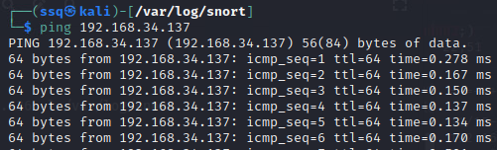
Snort检测-ICMP
ping snort主机

Slide 112
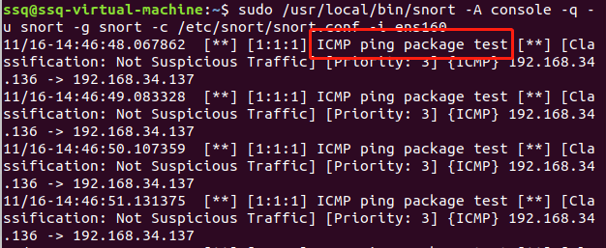
Snort检测-ICMP
检测到ICMP包

Slide 113

Snort检测-TCP
编写规则 local.rules
  alert tcp any any -> $HOME_NET 80 (msg: “Web Access test"; sid:1; rev: 1;)
启动snort控制台检测
  # snort -A console -q -u snort -g snort -c /etc/snort/snort.conf -i ens160
浏览器访问snort主机80端口

Slide 114
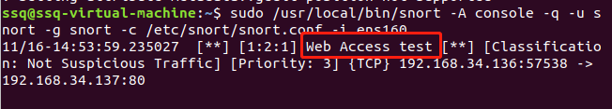
Snort检测-TCP
检测到TCP包

Slide 115
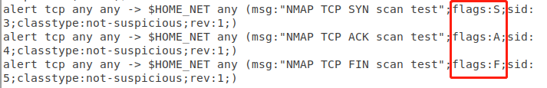
Snort检测-NMAP扫描
编写规则，设置flags选项
  flags检查TCP标志，snort中9个标志变量如下
  F –FIN #关闭连接
  S –SYN #建立连接
  A –ACK #确认
  2 – Reserved bit 2
  1 – Reserved bit 1 (MSB in TCP Flags byte)
  0 – No TCP Flags Set
  R –RST
  P –PSH
  U –URG

Slide 116
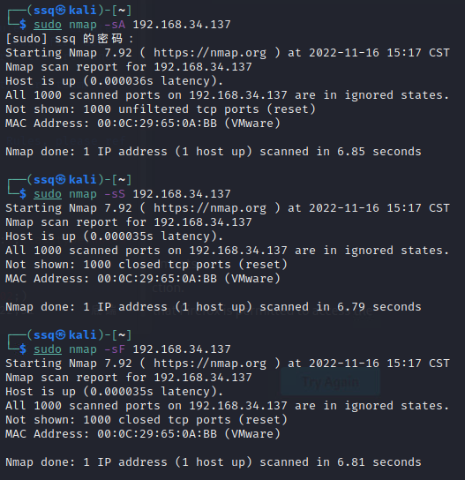
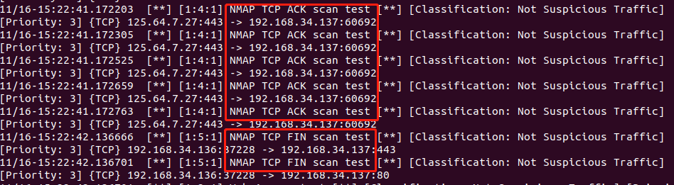
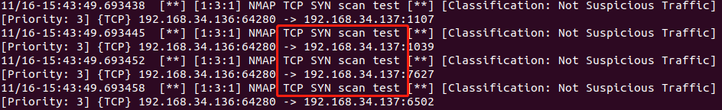
Snort检测-NMAP扫描

Slide 117
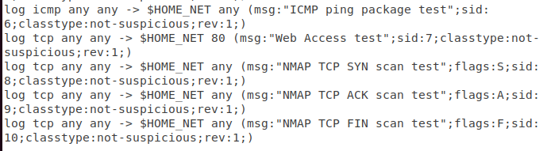
Snort检测-日志记录
规则
日志记录
  # sudo snort -T -c /etc/snort/snort.conf -l /var/log/snort -i ens160

Slide 118
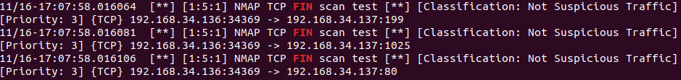
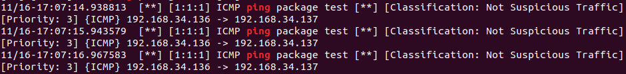
Snort检测-日志记录
  查看日志 # gedit /var/log/snort/alert
  筛选日志警告 # cat alert | grep –i ping
Notes:
使用cat命令重定向文件输出

Slide 119
Snort的安装
Windows环境下的安装
  npcap安装
  winpcap安装
  snort安装
  验证安装结果
    进入到Snort的安装目录下的bin目录，进入cmd，输入命令snort -ev

Slide 120
Snort的安装
下载
  Snort官网：https://www.snort.org
    Snort下载 Snort_2.9.17_Installer.x86.exe
    规则下载
  WinPcap官网：https://www.winpcap.org
  npcap官网下载： https://nmap.org/npcap/dist/npcap-1.31.exe

Slide 121
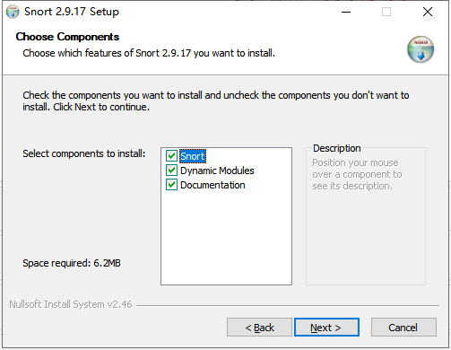
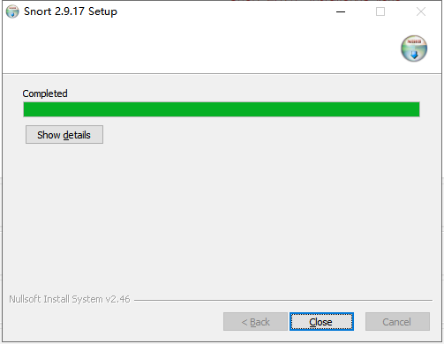
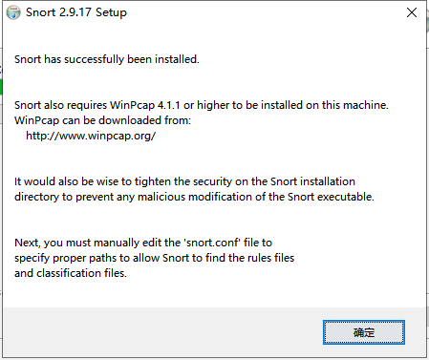
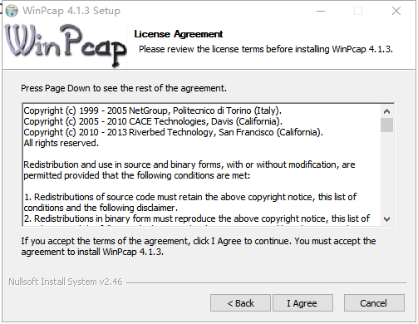
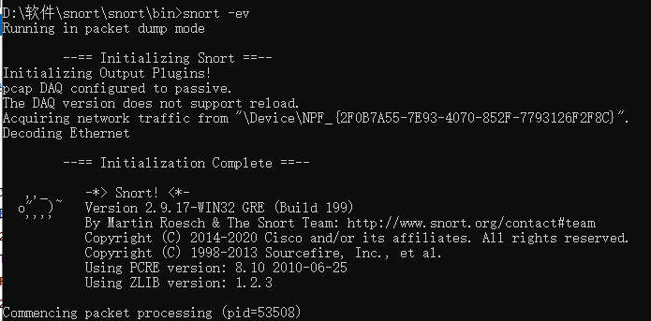
Snort的安装

Slide 122
Snort的配置
配置Snort：与Linux类似，修改snort.conf文件
  设置网络变量
  配置预处理器
  配置输出插件
  配置所使用的规则集

Slide 123

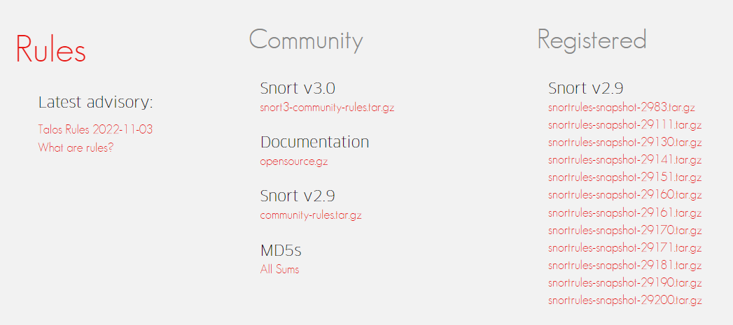
Snort的配置
规则配置
  将下载好的规则解压，并将rules放至安装目录下的rules文件夹中

Slide 124
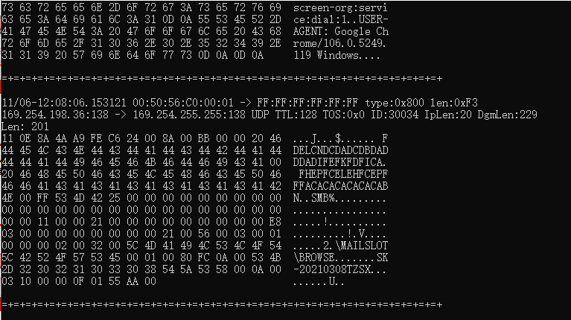
Snort测试
打开cmd，进入到安装目录下的bin目录中，执行命令snort -dev -l ..\log -h 192.168.1.0/24 -c ..\etc\snort.conf

Slide 125
错误解决
ERROR: ../etc/snort.conf(250)
  snort.conf中文件路径后多加\
ERROR: c:\snort\etc\snort.conf(247)
  snort.conf中有路径未改为绝对位置
ERROR: E:\softwares\Snort\etc\snort.conf(512)
  未新建white_list.rules和black_list.rules文件

Slide 126
8.15 异常检测的网络IDS
基于规则和特征匹配的NIDS的缺点
  对于新的攻击不能正确识别
  人工提取特征，把攻击转换成规则，加入到规则库中
异常检测的NIDS可以有一定的自适应能力
  利用网络系统的已知流量模式进行学习，把正常流量模式的知识学习到IDS中
  当出现新的攻击时，根据异常行为来识别
  并且，对于新的攻击以及异常的模式可以反馈到IDS系统中

Slide 127
人工神经网络(ANN)用于异常检测
ANN有比较好的非线性分析能力
一定程度上可以代替统计检测技术
通过历史数据学习用户的典型特征
难点：
  采集好的学习样本并量化表达
  如何获得自适应？
两个例子
  MLP网络用于入侵检测
  CMAC用于拒绝服务检测

Slide 128
8.15.1 MLP网络用于入侵检测
可以认为是误用检测，但是它对未知攻击有一定的适应能力
网络描述
  多层感知器结构，四层全连接
  9个输入
  2个输出
实验情况
  利用网络工具采集数据，包含正常网络行为和模拟攻击行为
  需要足够的样本用于学习，并且其中包含模拟攻击样本

Slide 129
MLP网络结构
N₁
w
w
N₂
w
O₁
O₂
N₉
Sigmoid函数

Slide 130
MLP网络
9个输入
  Protocol ID
  Source Port
  Destination Port
  Source Address
  Destination Address
  ICMP Type
  ICMP Code
  Raw Data
  Raw Data Length
2个输入
  (0.0，1.0)表示没有攻击
  (1.0，0.0)表示有攻击
神经元函数
  sigmoid：1/(1+exp(-x))

Slide 131
MLP网络的结果分析
实验室学习的结果比较好
  误差的均方非常小
  能够识别出样本中所有的攻击行为
只是说明了ANN用于ID的潜在的能力
  考虑其他的网络结构
  考虑动态的自适应能力

Slide 132
8.15.2 CMAC网络用于自动对抗拒绝服务
CMAC（Cerebellar Model Articulation Controller）
  1975年Albus提出
  主要用于控制领域
网络模型
  三层前向网络
优势
  具有聚类的作用
  容易获得自适应能力

Slide 133
CMAC模型
N₁
w
N₂
Σ
O
随机散列
环境参数

Slide 134
CMAC用于检测DOS攻击
CMAC的输入和输出
  环境反馈s，范围[0.0, 1.0]
    0.0表示系统已经停止，拒绝服务
    1.0表示系统正常
  输出O，范围[0.0, 1.0]
    0.0表示没有攻击
    1.0表示攻击
  接受正常数据时，输出非常小
CMAC的学习和自适应调整
  学习
    w_{i+1} = w_{i} + b(O_{d} - O_{a})
    w_{i+1} = w_{i} + b((1-s) - O_{a})
    w_{i+1} = w_{i} + (1-s)((1-s) - O_{a})

Slide 135
CMAC对于拒绝服务的模拟结果分析
学习速度快
On-line学习攻击模式
能够精确地识别以前碰到过的攻击模式
对于同类型的攻击，具有较好的适应性
  在训练了ping flood之后，识别UDP packet storm攻击的错误为2.2%
对状态的分析能力
  如果一种网络行为模式在初始时候被识别的概率为75%，随着系统状态的进一步退化，同样的行为模式被识别的概率应该增加
  系统的反馈用来增强识别攻击的可能性

Slide 136
8.16 基于主机的IDS系统实现
信息收集
  系统日志
  系统状态信息
  特点：OS相关
常用的分析技术
  统计分析
  状态转移分析
  关联分析
  ……

Slide 137
基于主机的IDS 实例:STAT
STAT: A state transition analysis tool for intrusion detection
  由美国加州大学Santa Barbaba分校开发
  从初始状态到入侵状态的转移过程
  用有限状态机来表示入侵过程
    初始状态指入侵发生之前的状态
    入侵状态指入侵发生之后系统所处的状态
    系统状态通常用系统属性或者用户权限来描述
    用户的行为和动作导致系统状态的转变
S1
S2
S3
Assertions
Assertions
Assertions

Slide 138
STAT的优缺点
优点：
  状态转移图提供了一种针对入侵渗透模式的直观的、高层次的、与审计记录无关的表示方法
  用状态转移法，可以描述出构成特定攻击模式的特征行为序列
  状态转移图给出了保证攻击成功的特征行为的最小子集，从而使得检测系统可以适应相同入侵模式的不同表现形式
  可使攻击行为在到达入侵状态之前就被检测到，从而采取措施阻止攻击行为
  可以检测协同攻击和慢速攻击
缺点：
  状态(assertions)和特征行为需要手工编码
  Assertions和特征用于表达复杂细致的入侵模式时可能无法表达
  STAT只是一个框架，需要具体的实现或者与其他系统协同工作
  STAT的速度相对比较慢

Slide 139
STAT——USTAT
USTAT：用于UNIX系统的STAT实现
包括四部分
  预处理器：对数据进行过滤，并转换为与系统日志文件无关的格式
  知识库：包括状态描述库和规则库。规则库用于存放已知攻击类型所对应的状态转移规则；状态描述库存放系统在遭受不同类型攻击下所出现的状态
  推理引擎：根据预处理器给出的信息和状态描述库中定义的系统状态，判断状态的变化并更新状态信息。一旦发现可疑的安全威胁，通知决策引擎
  决策引擎：将安全事件通知管理员，或者采取预先定义的自动响应措施

Slide 140
基于STAT的IDS
USTAT
NSTAT
  把USTAT扩展到多台主机，从而可以检测到针对多台共享同一个网络文件系统的主机的攻击
NetSTAT
  是一个基于网络的IDS，分析网络中的流量，找到代表恶意行为的数据包
WinSTAT
  基于主机的IDS，分析Windows NT的事件日志
WebSTAT
  基于应用的IDS，用Apache Web Server的日志作为输入
AlertSTAT
  是一个高层的入侵关联器，以其他检测器的报警作为输入，以便检测出高层次、多步骤的攻击

Slide 141





8.17 入侵检测系统的典型部署及问题
典型部署
以旁路的方式接入到网络中，且部署在需要的关键位置。
NIDS
HIDS
防火墙
不可信的网络&服务
可信网络
Internet
Intranet
NIDS
Notes:
通过交换机接入需做端口镜像

Slide 142
入侵检测系统的部署
入侵检测系统的管理和部署
  多种IDS的协作
  管理平台和sensor
基于Agent的IDS系统
  Purdue大学研制了一种被称为AAFID(Autonomous agents for intrusion detection)的IDS模型
  SRI的EMERALD(Event Monitoring Enabling Response to Anomalous Live Disturbances)

Slide 143





部署三
Internet
部署一
部署二
部署四

Slide 144
检测器放置于防火墙的DMZ区域
  可以查看受保护区域主机被攻击状态
  可以看出防火墙系统的策略是否合理
  可以看出DMZ区域被黑客攻击的重点
检测器放置于路由器和边界防火墙之间
  可以审计所有来自Internet上面对保护网络的攻击数目
  可以审计所有来自Internet上面对保护网络的攻击类型
检测器放在主要的网络中枢
  监控大量的网络数据，可提高检测黑客攻击的可能性
  可通过授权用户的权利周界来发现为授权用户的行为
检测器放在安全级别高的子网
  对非常重要的系统和资源的入侵检测

Slide 145


商业IDS例子：ISS RealSecure结构
RealSecure OS Sensor
RealSecure Console
RealSecure Network Sensor
RealSecure Server Sensor

Slide 146



利用RealSecure进行可适应性攻击检测和响应
DMZ
E-Mail
File Transfer
HTTP
生产部
Internet
警告!
记录攻击
中继
工程部
路由
市场部
Intranet
外部攻击
人事部
外部攻击
企业网络

Slide 147
利用RealSecure进行可适应性攻击检测和响应
DMZ
E-Mail
File Transfer
HTTP
生产部
Internet
中继
工程部
路由
市场部
内部攻击
Intranet
警告!
启动事件日志,
发送消息
人事部
企业网络

Slide 148

利用RealSecure进行可适应性攻击检测和响应
DMZ
E-Mail
File Transfer
HTTP
生产部
Internet
警告!
记录进攻,
发送消息,
终止连接
中继
工程部
路由
商务伙伴
市场部
Intranet
外部攻击
外部攻击
人事部
重新配置
路由或防火墙
以便隐藏IP地址
中止连接
企业网络

Slide 149
部署中需注意的问题
首先在企业中有效地进行IDS的部署，需要大量的管理机制为后盾；
IDS必须被广泛部署在的关键位置（不仅仅是互联网连接），才能获得最大的利益；
特征库是否完整、准确对于IDS的检测能力具有决定性的影响；
感应器的优化是非常重要的，以确保能够准确快速的产生相关告警。

Slide 150
在应用中的常见问题
需要大量的资源来配置、操作和管理；
分布式的感应器会产生大量的信息：
  当告警信息的汇集加剧；
  在特定情况下，许多告警可能无法与入侵行为相关联；
  需要大量的人力介入，尤其是在响应方面。
管理控制台的安全性问题；
感应器与控制台通信的安全性问题。
Notes:
控制台主机的安全脆弱性
如果攻击者能够控制控制台所在的主机，就可以对整个IDS系统进行控制。
感应器与控制台通信的安全性问题
如果感应器与控制台间的通信可以被攻击者成功攻击，将影响系统正常使用。例如进行ARP欺骗或者SYN_Flooding。
如果感应器与控制台间的通信采用明文通信或者只是简单的加密，则可能受到IP欺骗攻击或者重放攻击。

Slide 151
选择IDS需考虑的要素
Porras等给出了评价入侵检测系统性能的三个因素：
  准确性（Accuracy）--误报率
  处理性能（Performance）
  完备性（Completeness）--漏报率
Debar等增加了两个性能评价测度
  容错性（Fault Tolerance）：IDS自身防御攻击的能力
  及时性（Timeliness）：数据源分析的速度
Notes:
准确性（Accuracy）：指IDS从各种行为中正确地识别入侵的能力，当一个IDS的检测不准确时，就有可能把系统中的合法活动当作入侵行为并标识为异常（虚警现象）。 ·
处理性能（Performance）：指一个IDS处理数据源数据的速度。显然，当IDS的处理性能较差时，它就不可能实现实时的IDS，并有可能成为整个系统的瓶颈，进而严重影响整个系统的性能。 ·
完备性（Completeness）：指IDS能够检测出所有攻击行为的能力。如果存在一个攻击行为，无法被IDS检测出来，那么该JDS就不具有检测完备性。也就是说，它把对系统的入侵活动当作正常行为（漏报现象）。由于在一般情况下，攻击类型、攻击手段的变化很快，我们很难得到关于攻击行为的所有知识，所以关于IDS的检测完备性的评估相对比较困难。
·容错性(Fault Tolerance):由于IDS是检测入侵的重要手段/所以它也就成为很多入侵者攻击的首选目标。IDS自身必须能够抵御对它自身的攻击，特别是拒绝服务(Denial-of-Service)攻击。由于大多数的IDS是运行在极易遭受攻击的操作系统和硬件平台上，这就使得系统的容错性变得特别重要，在测试评估IDS时必须考虑这一点。
·及时性(Timeliness):及时性要求IDS必须尽快地分析数据并把分析结果传播出去，以使系统安全管理者能够在入侵攻击尚未造成更大危害以前做出反应，阻止入侵者进一步的破坏活动，和上面的处理性能因素相比，及时性的要求更高。它不仅要求IDS的处理速度要尽可能地快，而且要求传播、反应检测结果信息的时间尽可能少。

Slide 152
Questions & Answers
Thanks！

